Slide 2
Lesprogramma dit blok
Les 1: Kleur licht
Les 2: Licht
Les 3: Licht meten
Les 4: Hoeveelheid licht
Les 5: Type licht
Les 6: Herhaling + proefuitslag
Les 7: Toets

Slide 3
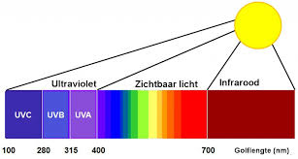
Lesprogramma vandaag
Wat weten we nog verleden week?
Hoeveelheid licht
Meten en fotograferen praktijkproef
Assimilatiebelichting
Diffuus licht
Opdrachten

Slide 4
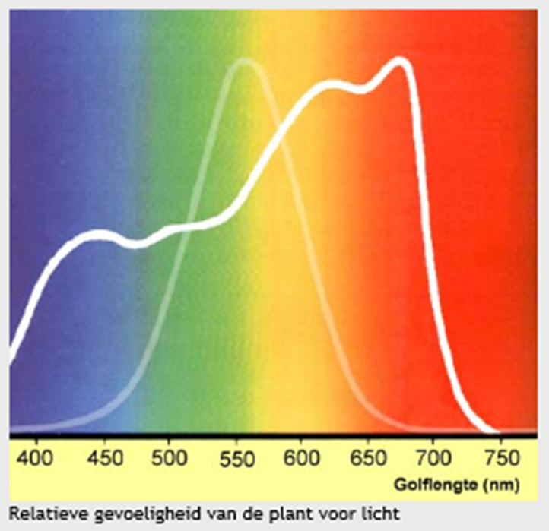
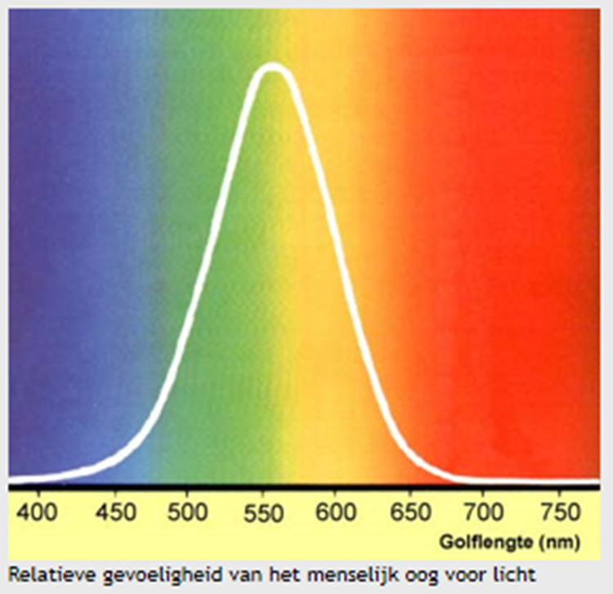
Terugblik
Terugblik:
Wat hebben we vorige week gedaan?

Slide 5
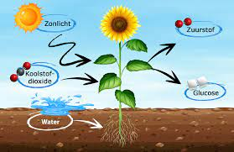
Terugblik
Fotosynthese

Slide 6
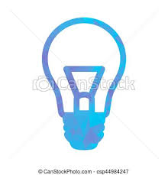
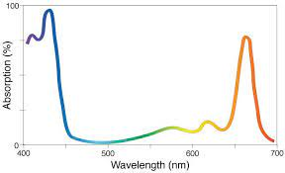
Terugblik
De kleur van het licht
Blauw
De blauwe straling heeft effect op het fotosyntheseproces. Voor het fotosyntheseproces zijn de blauwe en rode stralingen gelijkwaardig. Blauw licht is vooral van belang voor de vorming chlorofyl, de ontwikkeling van chloroplasten, huidmondjesopening en fotomorfogenese.
Een verhoogd aandeel blauw licht in het natuurlijke licht heeft een remmend effect op de cel strekking, waardoor stengels korter worden en bladeren dikker. Omgekeerd heeft een afname van de hoeveelheid blauw licht een toename van het bladoppervlak en de stengelstrekking tot gevolg.
De hoeveelheid blauw licht kan niet voor alle plantensoorten ongelimiteerd worden teruggebracht. Te weinig blauw licht kan tot negatieve effecten op de plantontwikkeling leiden.

Slide 7
Terugblik
De kleur van het licht
Rood
De rode straling is het meest efficiënt voor de fotosynthese van planten.
Rode straling draagt bij aan de aanmaak van chlorofyl (bladgroen) en speelt een rol in de processen Fotoperiodisme en fotomorfogenese. Het selectief wegschermen van rood licht waardoor de verhouding tussen rood en verrood licht afneemt, kan de vorming van zijscheuten en pluizen verminderen.

Slide 9
Licht en kleur

Slide 10
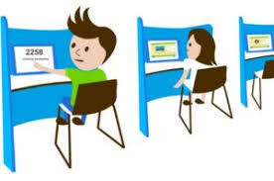
Theorie les 2

Slide 11
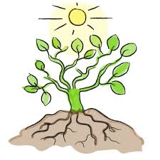
Licht 2
Hoeveel licht je een plant moet geven, is afhankelijk van haar oorspronkelijke standplaats in de natuur. Je komt een plant nooit tegen op een plek waar hij meer licht krijgt dan hij nodig heeft.
Als een plant minder licht krijgt dan nodig is, kan de plant groeistoornissen gaan vertonen. Hij kan minder snel gaan groeien, de bladeren kunnen verkleuren, kleiner worden of afvallen en de ruimte tussen de bladknopen op de stengel (internodiën) kan groeien.
Planten kunnen vaak overdreven naar het licht toe groeien.

Slide 12
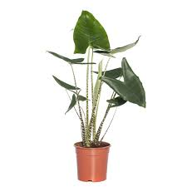
Licht 2
Planten die al wat ouder zijn, verliezen door gebrek aan licht de onderste bladeren. Bonte en gekleurde bladeren kunnen gaan vergroenen. Bloeiende
en vruchtdragende planten verliezen hun bloemen en vruchten al snel. Bovendien komen er geen nieuwe knoppen meer aan.
Het zal duidelijk zijn: een langdurige periode van slechte (lichtarme) omstandigheden in de handelsketen en bij de bloemist kan ook bij een plant tot schade leiden.
Dit blijkt vaak aan de langgerekte gele scheuten met kleine gele blaadjes. Dit heet etioleren.

Slide 13
Licht 2
Hoeveel licht een plant nodig heeft, kun je vaak zien aan het uiterlijk. Het vertelt je ook iets over de oorspronkelijke standplaats. Over het algemeen zijn alleen planten afkomstig uit een warm en droog klimaat geschikt om thuis in de volle zon te zetten. Meestal hebben zij harde en stugge bladeren, weinig huidmondjes en een opperhuid met een beschermende waslaag of bladharen.
Het zijn allemaal kenmerken van een plant die de verdamping van vocht tot een minimum beperken. Andere planten die op hun oorspronkelijke plaats wel de volle zon verdragen, doen dat niet op een vensterbank op het zuiden, omdat de temperatuur, de watertoevoer en de luchtvochtigheid te zeer afwijken.
Bovendien kan de zon door het glas verbranding veroorzaken.

Slide 15
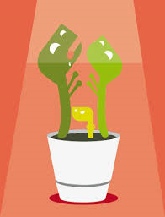
Licht 2
In de handelsfase is eigenlijk een hoeveelheid licht nodig. Niet zozeer om de plant te laten groeien, maar om hem in voldoende conditie te houden.
Bloeiende planten zijn overigens vaker gevoeliger voor lichtgebrek dan groene planten. Denk maar aan bloem- en knopval. Die kan al na enkele dagen optreden.

Slide 16
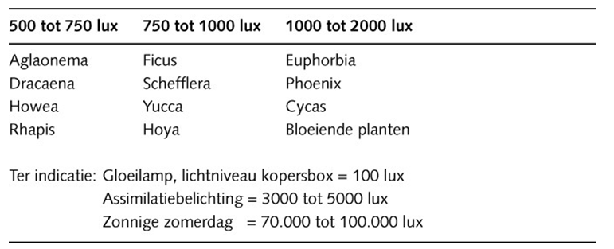
Licht 2
De lichtwaarde die een plant minimaal nodig heeft bij een lange bewaring om niet in kwaliteit achteruit te gaan.

Slide 17
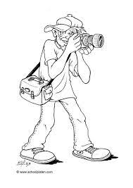
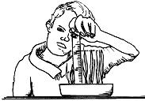
Praktijkproef
Meet de hoogte van de plant van de diverse proeven en bereken de lengtegroei per week
Schrijf dit op in het Excelbestand
Maak een foto van de 0-proef naast een plant van de praktijkproef en beschrijf de verschillen.

Slide 18
Licht 2
Planten gebruiken licht voor twee dingen:
Groei → Groeilicht (Fotosynthese)
Lichtintensiteit
Natuurlijk licht, assimilatielicht (SON-T), LED
Sturing van vorm en bloei → Stuurlicht
Vorm: Lichtkleur (SON-T, LED)
Bloei: Daglengte

Slide 19
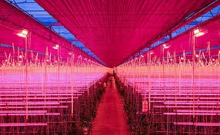
Assimilatiebelichting
Om assimilatie mogelijk te maken, of om meer fotosynthese op te wekken, moet je belichten. Daarom heet zo’n extra belichting assimilatiebelichting.
Niet elke lamp is geschikt voor assimilatiebelichting. We bespreken vandaag vier soorten lampen.

Slide 20
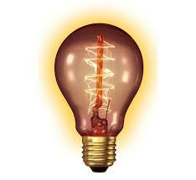
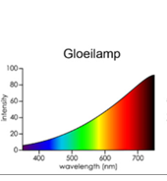
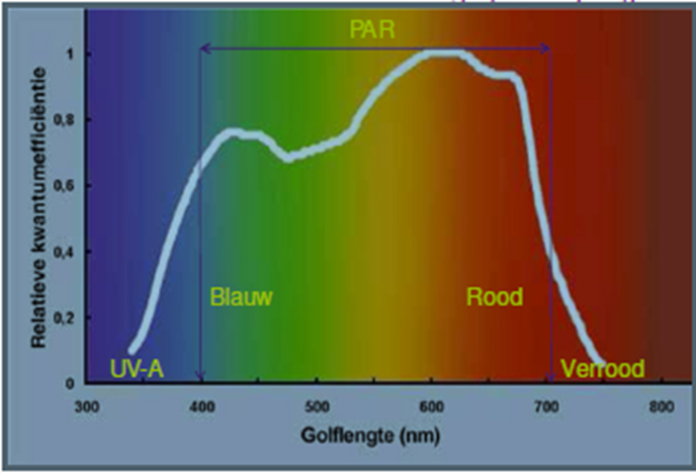
Gloeilampen
De gloeilamp is ongeschikt als assimilatiebelichting. Het rendement van de lamp is erg laag. Ongeveer 93 % van de energie komt als warmte vrij.
Bovendien stralen gloeilampen niet de juiste kleuren uit voor het bevorderen van het assimilatieproces.

Slide 21
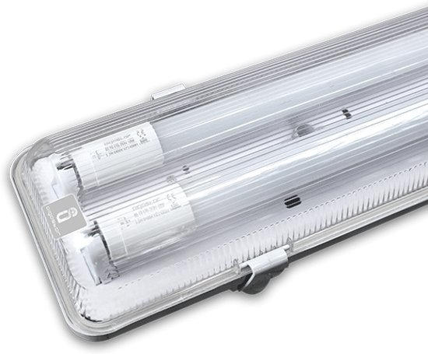
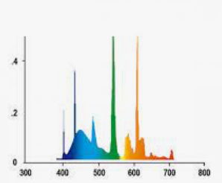
TL buizen
Geschikter zijn tl-buizen. Het rendement is redelijk en ook de samenstelling van de kleuren is acceptabel. Een tl-buis kan uitsluitend in betrekkelijk geringe vermogens worden gemaakt. (40-65 watt).
Er zijn dus veel lampen nodig om toch het benodigde lichtniveau te bereiken. Bovendien moeten tl-lampen zijn uitgerust met een reflector die het licht naar beneden richt.
Maar het gevolg daarvan is weer dat er bij toepassing in de kas sprake is van flinke slagschaduwen.

Slide 22
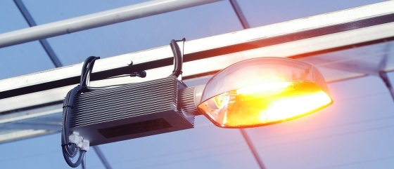
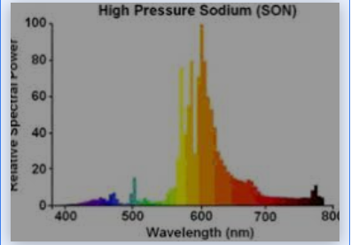
Hogedruk natrium lampen
Vroeger werden hogedruk-natriumlampen (SON-T) toegepast voor assimilatiebelichting. Ze hebben een hoog rendement en een geschikte kleurensamenstelling voor het bevorderen van het assimilatieproces.

Slide 23
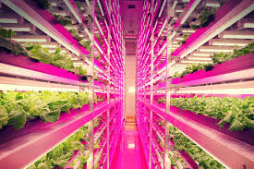
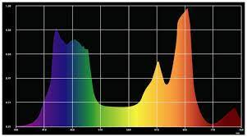
LED- lampen
In de tuinbouw gebruiken we de laatste jaren steeds vaker LED-verlichting. Deze verlichting is een stuk zuiniger als de SON-T verlichting en geeft ook bijna geen restwarmte af.
Daarnaast kunnen we het lichtspectrum ook aansturen waardoor we de planten meer kunnen ‘sturen’.

Slide 24
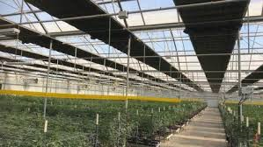
Duur
Niet alleen de hoeveelheid licht, maar ook de periode dat er licht is, is van belang. Een lange dag is uiteraard gunstig voor de groei. Maar de daglengte heeft bij een aantal gewassen effect op de ontwikkeling van de planten. Het bloeiproces van deze planten wordt beïnvloed door een korte of lange lichtperiode.
Kortedagplanten kunnen alleen maar bloeien als het kort licht is. In de zomer is dat een probleem. Tuinders maken dan de lichtperiode korter door de kas bijvoorbeeld van 17:30 uur tot 7:30 te verduisteren met zwart plastic doek of folie.
Notes:
Het zal duidelijk zijn dat in de handelsketen (en dus ook bij de bloemist) de hoeveelheid licht meestal (veel) te
laag is. Belichten of bijlichten is in de praktijk meestal onhaalbaar. Een snelle doorlooptijd is daarom ook voor potplanten van het grootste belang. Een ander aspect van licht is de daglengte. Voor de ontwikkeling van bloemenknoppen kan het nodig zijn dat een plant een minimaal aantal uren licht (of duisternis) per etmaal nodig heeft. Dit noem je fotoperiodiciteit. Als je het over fotoperiodiciteit hebt, kun je planten in drie groepen indelen:
1 kortedagplanten (kd) moeten voor het vormen van de bloemknoppen minstens twaalf uur per etmaal onaf- gebroken in het donker staan gedurende enkele weken. Voorbeelden zijn Euphorbia pulcherrima (kerstster), kalanchoe, dendranthema indicum groep (potchrysant) en begonia elatior groep (begonia).
2 langedagplanten (ld) moeten minimaal twaalf tot veertien uur licht per etmaal hebben om knoppen te kunnen vormen. Voorbeelden zijn: pachystachys, pentas, dianthus (potanjer).
3 bij dagneutraleplanten (dn) maakt het voor de knopvorming niet uit hoeveel licht zij op een dag krijgen. Voor
de bloemknopvorming reageren ze vooral op temperatuur.

Slide 25
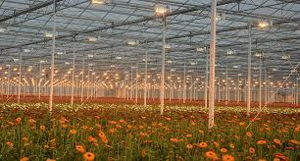
Duur
Langedagplanten kunnen alleen maar bloeien als het lang licht is. Dat is ‘s winters een probleem. Een lange dag kun je maken door ‘s avonds en ‘s nachts te belichten. We noemen deze belichtingsvorm daglengtebelichting.

Slide 26
Richting

Slide 27
Diffuus licht

Slide 28
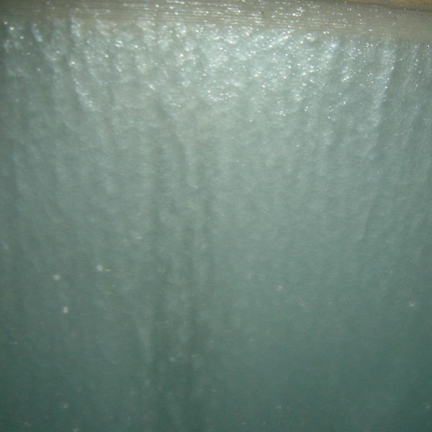
Richting
Voor het assimilatieproces maakt het niet uit of het licht gericht of diffuus is. Wel is het zo dat bij diffuus licht geen verbrandingsverschijnselen optreden.
Diffuus licht ontstaat ook in een kas met gehamerd glas. Je hebt dan veel minder last van schaduw onder de goten. De keerzijde is echter dat gehamerd glas sneller vuil wordt en ook veel moeilijker schoon te maken is.

Slide 29
Vragen
Geef aan welke van de volgende beweringen juist zijn:
1 Bij te weinig licht verkleinen de internodiën.
2 Door lichtgebrek vallen met name de onderste bladeren af.
3 Planten met harde stugge bladeren zijn vaak zonminnende planten.
4 Fotoperiodiciteit gaat over de ontwikkeling van de plant en niet over de groei.
5 Potanjer is een kortedagplant.
6 Kortedagplanten hebben weinig licht nodig voor de bloemknopvorming.

Slide 30
Vragen
Beantwoord de volgende vragen:
Welke schade kan ontstaan bij groene bladplanten in de handelsketen bij een lange doorlooptijd?
8 Welke schade kan specifiek ontstaan bij bonte planten in de handelsketen bij een lange doorlooptijd?
9 Noem drie kenmerken die je veel tegenkomt bij zonplanten.
10 Welke lichthoeveelheid hebben de minst lichtbehoeftige planten toch nog nodig?
11 Waarom kan ook daglengte in de afzetfase belangrijk zijn?
12 Welk verband is er tussen een hoge doorlooptijd en de lichtbehoefte in het handelstraject?

Slide 31
Vragen
Neem het volgende schema over en vul het in:

